Slide 1

ESCUELA POLITÉCNICA DEL EJÉRCITO
Departamento de Ciencias de la Tierra y Construcción
Carrera de Ingeniería Civil
CÁLCULO Y DISEÑO DE UN SISTEMA DE ALCANTARILLADO, DRENAJE PLUVIAL Y TRATAMIENTO DE LAS AGUAS RESIDUALES PARA EL BARRIO “PANZALEO “, EN LA PARROQUIA DE MACHACHI EN EL CANTÓN MEJÍA PROVINCIA DE PICHINCHA
TESIS DE GRADO
Previa la obtención del Título de:
INGENIERO CIVIL
Presentada por:
SR. DARWIN DAVID GUAIGUA GUANOPATIN
CAPT. EDISON FRANCISCO YAMBAY GUANOLUISA
SANGOLQUI – ECUADOR
AÑO 2011

Slide 2
INTRODUCCION
Desde que se tiene registro de la aparición de grupos humanos que vivían en sociedad se sabe que buscaban sitios cercanos a los ríos para poder abastecerse de agua, por lo tanto se puede decir que desde esa época ya se generaban las aguas residuales.
En general la población mundial genera desperdicios ya sean estos: sólidos, líquidos o una combinación de los dos, a esta combinación de desperdicios sólidos y líquidos se los conoce como “aguas residuales o aguas servidas”, que se producen por los diferentes usos que se le da al agua ya sea para el uso doméstico, comercial o industrial.

Slide 3
INFORMACIÓN
La información que ha compilado de base para el presente estudio fueron obtenidos de varias fuentes oficiales, las cuales son; Instituto Nacional de Estadística y Censos INEC, Instituto Geográfico Militar IGM, Distrito Metropolitano de Quito DMQ, Ministerio de Desarrollo Urbano y Vivienda MIDUVI, Normas, Reglamentos de la Dirección de Alcantarillado y Agua Potable del Ilustre Municipio del Cantón Mejía, Normas, Reglamentos de la Dirección de Alcantarillado y Agua Potable del DISTRITO METROPOLITANO DE QUITO, Instituto Nacional Meteorológico e Hidrológico INAMHI, además de todas las investigaciones salidas de campo y encuestas que fueron realizadas en la zona del proyecto.

Slide 4
OBJETIVO GENERAL
El objetivo general del estudio, es el de disponer de diseños definitivos, completos del sistema de alcantarillado combinado y sanitario debido a las características del sector del proyecto y un sistema de tratamiento para aguas servidas y pluviales dependiendo del sistema a ser analizado, para el barrio Panzaleo de la parroquia Machachi, que puedan ser presentados para su aprobación, posterior financiamiento y ejecución.

Slide 5
ANTECEDENTES
Debido a las molestias causadas a los moradores del barrio Panzaleo, por la falta de alcantarillado, se ha visto la urgencia de realizar trabajos por parte de la Dirección de Alcantarillado y Agua Potable del MCM y esto surgen ante los daños o afectaciones ambientales que resultan de no contar con un sistema de alcantarillado para esta población. Por ésta razón, se ha requerido un proyecto de tesis para la obtención del título de Ingeniero Civil con el tema de tesis antes mencionado.

Slide 6
UBICACIÓN DEL PROYECTO
Esta ubicado en el barrio Panzaleo, en la Parroquia de Machachi en el Cantón Mejía provincia de Pichincha
El ingreso al barrio Panzaleo es por la via principal de acceso al centro de Machachi
El barrio esta ubicado al S.E. de Machachi aproximadamente a 8 km y 20 min en vehículo

Slide 7
CARATERISTICAS FISICAS
Tipo de suelo:Según el Sistema Unificado de Clasificación de Suelos SUCS, es “SM Arenas limosas inorganico”.
Uso del suelo
  Agrícola y agricola residencial.
  Protección ecológica.
Topografía y relieve: La Orografía del sector es variada y sinuosa ya que posee quebradas del relieve, en especial las montañas y cerros, junto con sus hondonadas, desfiladeros, valles, quebradas, volcanes y el terreno tiene una pendiente de sur a norte de 9.64 % desde la cota mas alta hasta la mas baja.

Slide 8
CARACTERISTICAS GENERALES
CLASIFICACIÓN Y % DE USOS DEL SUELO “BARRIO PANZALEO”
CLASIFICACIÓN DE ACUERDO A LA TENENCIA DE LAS VIVIENDAS “BARRIO PANZALEO”
CLASIFICACIÓN DE LA POBLACION POR SU ACTIVIDAD ECONOMICA “BARRIO PANZALEO”

Slide 9
NIVELACIÓN DE CALLES
Al no existe un diseño vial para el barrio Pazaleo, se procedió a dibujar los pozos en el trazado de la red de alcantarilla de los planos topográfico que se realizo, con un máximo de 100 mts de pozo a pozo, encada una de las intersecciones de las calles, caminos, zanjas y cambios de dirección en la tubería.
El perfil de las vías se realizo con las cotas de cada pozo y la distancia horizontal de pozo a pozo
Desde la cota 3112.59 msnm del pozo No 18 hasta la la cota 3081.59 msnm del pozo No 22, el sistema de alcantarillado se realiza por el lado izquierdo de la calle a 0.5 mts de la misma tomando de este a oeste ya que las viviendas, están ubicadas a 2 mts de desnivel de la vía al lado izquierdo
Al lado derecho los terrenos son utilizados para agricultura y al momento no existe viviendas como se observa en la siguiente fig.

Slide 10
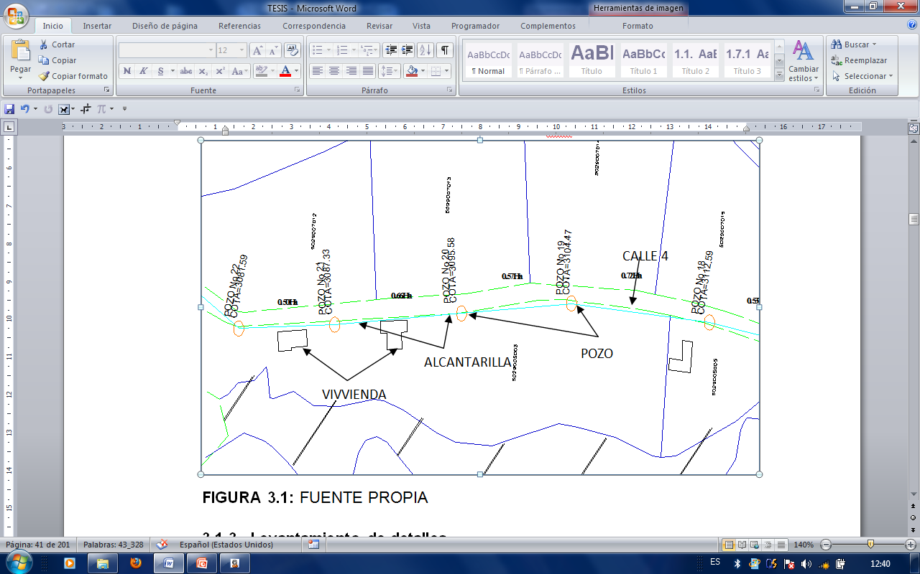
TRAZADO DEL ALCANTARILLADO DEL POZO 18 AL 22

Slide 11
MECANICA DE SUELOS
CONCLUSIONES
Los suelos presentan humedad natural promedio, es decir humedad media, y su coloración va desde café oscuro hasta café claro.
El resultado del estudio de mecánica de suelos indica que según la clasificación SUCS en la población del barrio Panzaleo, existen suelos SM arena limosa.
La capacidad portante del suelo es de 10 km/cm2 por lo que se recomienda solo realizar un mejoramiento de suelo en el lugar donde se va a construir las estructuras como tanques, pozo y sistema de tratamiento.
RECOMENDACIONES
En general en la red no existirán problemas de capacidad portante del suelo, por el motivo que se utilizará en su mayoría para el tendido, colocación e instalación de tubería PVC o tubería de hormigón, cuyo peso por metro lineal es muy bajo.
Para la construcción de pozos de revisión realizar una buena compactación de suelo y para planta de tratamiento colocar un replantillo de H.S de 180 kg/cm2 de 5cm de espesor según planos

Slide 12
CARACTERIZACIÓN DE LAS AGUAS SERVIDAS
    Analisis de DBO5, oxígeno disuelto y coliformes:
Son Contaminantes Biológicos
Responsables de las transmisiones de las enfermedades como el cólera y la tifoidea
Los contaminantes de las aguas residuales son normalmente una mezcla compleja de compuestos orgánicos e inorgánicos.
Normalmente no es ni practico ni posible obtener un análisis completo de la mayoría de las aguas servidas.
Es por esto que las aguas residuales dependiendo de la cantidad de estos componentes se clasifican en fuertes, medias y débiles.
Debido a que la concentración como la composición esta variando con el transcurso de tiempo, con los datos siguientes solo se pretende dar una orientación para la clasificación de las aguas servidas.

Slide 13
CARACTERIZACIÓN DE LAS AGUAS SERVIDAS
Concentración (mg/l)

Slide 14
    ELIMINACIÓN DE EXCRETAS
La evacuación de excretas es una parte muy importante del saneamiento ambiental, y así lo señala el Comité de Expertos en Saneamiento del Medio Ambiente de la Organización Mundial de la Salud (OMS).
Las otras medidas enumeradas por el Comité son la instalación de un sistema adecuado de abastecimiento de agua potable y alcantarillado para la eliminación de excretas
La lucha contra los insectos y vectores patógenos. En vastas regiones del mundo, la evacuación higiénica de excretas constituye uno de los más apremiantes problemas sanitarios.

Slide 15
ESTUDIO DEL IMPCACTO AMBIENTAL
INTEGRACION DE SISTEMAS FISICOS, BIOLOGICOS Y
HUMANOS EN LA DIMENSION AMBIENTAL
Físicos
Clima, Agua, Aire, Suelo, Ruido
Biológicos
Fauna, Flora, Ecosistemas
Humanos
Población, Cultura, Aspectos Socioeconómicos,
Valores Patrimoniales - Históricos, y
Estética y Calidad del Paisaje

Slide 16
EJEMPLO EIA
DETERMINACIÓN Y EVALUACIÓN DE IMPACTOS AMBIENTALES
AGUA
COMPONENTE: Calidad del Agua
IMPACTO: Alteración y utilización de agua superficial
MEDIDA DE MITIGACION
      No realizar el acopio por prolongados periodos de tiempo, de áridos o suelo que produzca modificación en la normal circulación de aguas
      Lavado de hormigoneras en zonas autorizadas por la DAPA.
      Lavado de vehículos, mantenimiento o cambio de aceites y lubricantes se efectuar en talleres de Machachi o lugares aledaños.
      Verificar los niveles y pendientes para que la conducción de aguas servidas trabaje correctamente y evitar de esa forma posibles desbordes en los pozos.
      En los pozos se deben contralas los hormigones y revoques para asegurar su impermeabilidad las mismas deberán ejecutarse de acuerdo a las normas

Slide 17
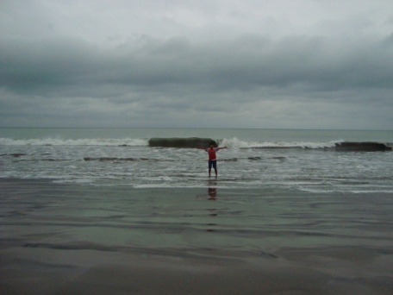
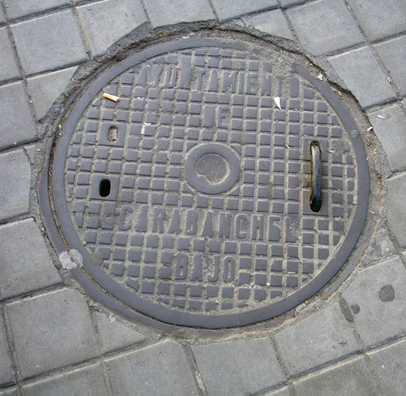
SISTEMAS DE
ALCANTARILLADO

Slide 18
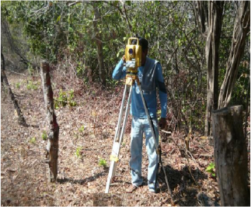
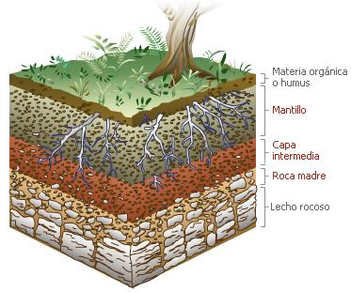
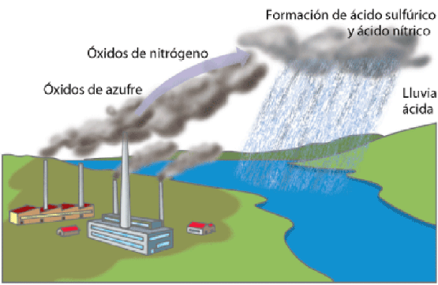
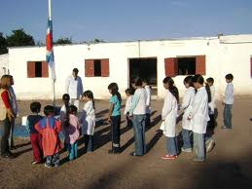
RECOPILACIÓN DE LA INFORMACIÓN EXISTENTE
ESTUDIOS TOPOGRAFICOS
ESTUDIOS GEOTÉCNICOS
Se deberá recolectar previamente, la información básica al respecto, de instituciones públicas y privadas, como son planimetrías, nivelaciones, aerofotogrametría, planos reguladores, catastrales y demás información.
Debe contemplar el reconocimiento general del terreno y el estudio de suelos.
ESTUDIOS HIDROLÓGICOS
POBLACIÓN
Para la intensidad de lluvia se utilizaron los datos del Instituto de Meteorología e Hidrología.
Luego de realizarse la encuesta a los moradores del sector se obtuvo que la población actual sea de 444

Slide 19
ALCANTARILLADO
TIPOS DE ALCANTARILLADO
SANITARIO: Es la red, a través de la cual se deben evacuar en forma rápida y segura, las aguas residuales
PLUVIAL: Es el sistema que capta y conduce las aguas de lluvia para su disposición final
ALTERNATIVAS DE DISEÑO
SISTEMA COMBINADO
Transporta tanto las aguas pluviales como las aguas negras por un mismo sistema de tuberías
SISTEMA SEPARADO
Consiste en dos redes de tuberías
SISTEMA MIXTO
Combinación de los dos anteriores

Slide 20
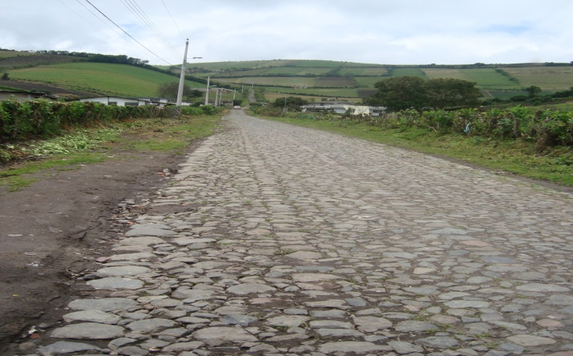
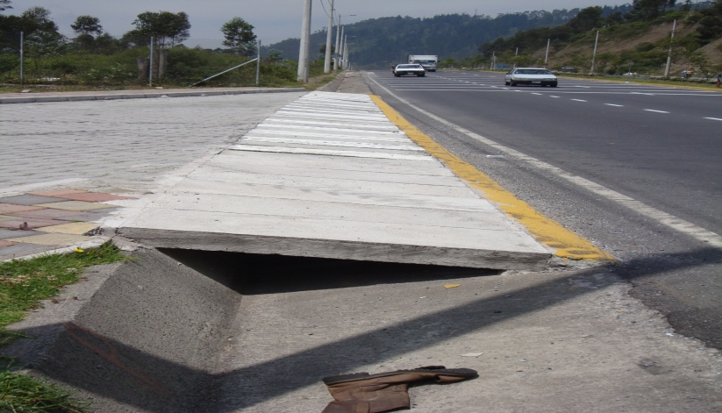
SISTEMA A APORTARSE
DIAGNOSTICO
Actualmente el barrio está conformado por 84 familias, que utilizan un área de 43 Ha, con una población actual cercana a los 444 habitantes.
La población no dispone de un sistema de alcantarillado, por lo que en determinadas viviendas existen pozos ciegos, o en su defecto los caminos existentes se convierten en descargas obligadas de las aguas servidas o en un último caso los terrenos sirven de uso para las necesidades básicas
Razones de construir un sistema de alcantarillado
ALCANTARILLADO SANITARIO
ALCANTARILLADO COMBINADO
Por la estrechez de las calles.
Cuando el caudal de aguas negras es muy pequeña.
Por el costo que implica la doble conexión domiciliaria.
Cuando el costo de la construcción simultanea de ambos es mayor
poco densidad poblacional
pendientes muy altas 20 %
calles empedradas
no tiene diseño vial
SISTEMA A APORTARSE
La selección del tipo de sistema de alcantarillado a diseñarse para el Barrio Panzaleo obedece a un análisis técnico-económico y se opto por el sistema sanitario que es el más apropiado a la realidad socio-económica del sector, pero también se realizo el diseño del alcantarillado combinado con la opción de obtener dos alternativas presupuestarias

Slide 21
PARAMETROS DE DISEÑO
Periodo de Diseño y Población del Proyecto
Áreas de Aportación
Dotación
Caudal de Diseño
Caudal Aguas Servidas
Caudal Pluvial
Caudal de Infiltración

Slide 22

Periodo de Diseño
Población de Diseño
De conformidad con las normas de diseño y las recomendaciones de la EMAAP-Q en el medio rural se ha considerado adecuado tomar un periodo de diseño de 25 años; es decir que si se implementa el sistema a partir del año 2011, el horizonte de diseño corresponde al año 2036
Para proyectar la población a futuro se utilizaron los datos obtenidos en los censos pero al no tener datos específicos del barrio Panzaleo; se realizaron encuestas de los sectores afectados y de las áreas de influencia directa y expansión futura.
POBLACIÓN FUTURA
Periodos de Diseño
Método Geométrico
Nuevos Servicios | 20 a 30 años
Ampliaciones | 15 a 20 años
Obras de Emergencia | 3 a 5 años
Pf = | Población Futura
Po= | Población Inicial
r = | Tasa Anual de Crecimiento
to = | Año Inicial del Periodo de Diseño
tf = | Año Final del Periodo de Diseño

Slide 23
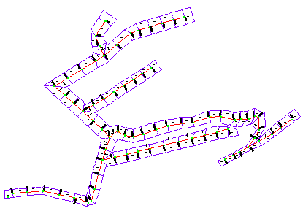
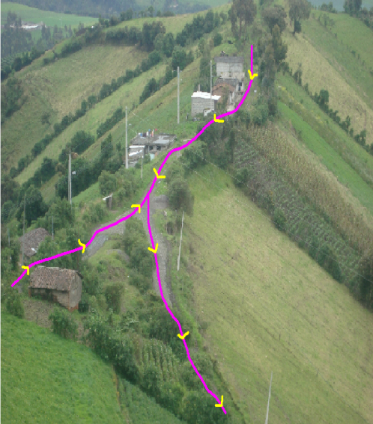

Áreas de Aportación
En general, las áreas consideradas corresponden a las zonas a poblarse, con las cuales se saturará el barrio.
Las áreas de aporte se ajustaran a las condiciones topográficas de este sector y limites reales de drenaje.
Densidad de la Población
Densidad de diseño = hab/Ha

Slide 24


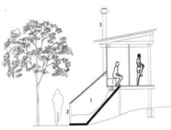
Dotación
Es la cantidad de agua asignada a una población o a un habitante para su consumo en cierto tiempo, expresada en términos de Lt/hab/día.

Slide 25


Q diseño = Q residuales + Q infiltración + Q pluvial
Caudal Aguas
Servidas
Es el agua residual procedente de residencias de cocinas, lavabos, sanitarios y lavanderías.
C
A
U
D
A
L
D
E
D
I
S
E
Ñ
O
Es agua del subsuelo que penetra las redes de alcantarillado, a través de las paredes de tuberías defectuosas, uniones de tuberías, conexiones, y las estructuras de los pozos de visita, cajas de paso, terminales de limpieza, etc
Caudal Infiltración
Se utilizara el método racional, para el caudal de aguas lluvias, considerando que el área de aporte es menor a 200ha, calculado con la formula:
Caudal Pluvial
Coeficiente de Escurrimiento
(I) Intensidad de lluvia
Para el proyecto se adopta un valor de C=0.40, es decir una zona con viviendas unifamiliares y menores a 100 hab/Ha, de acuerdo a las características conocidas del sector.
Se desarrolla con la estación de Izobamba que es recomendada para utilizarla en el sur de Quito

Slide 26
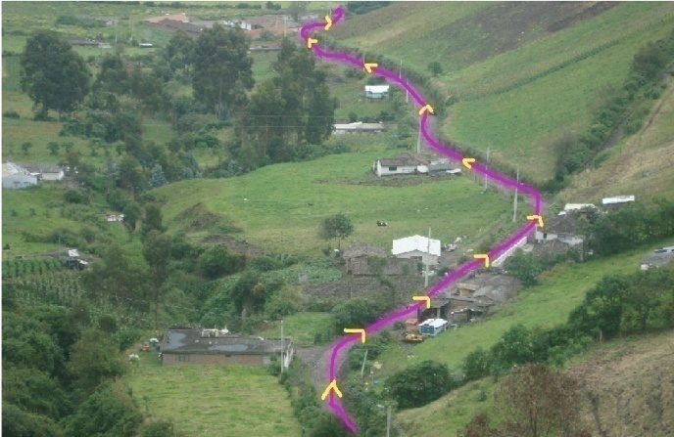
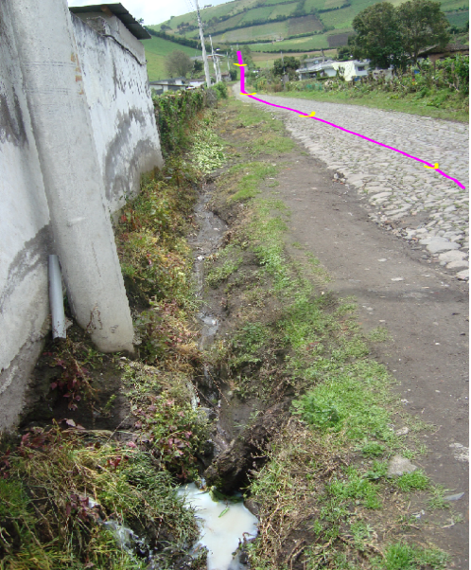
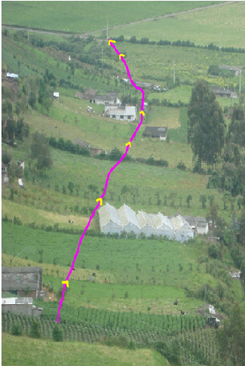
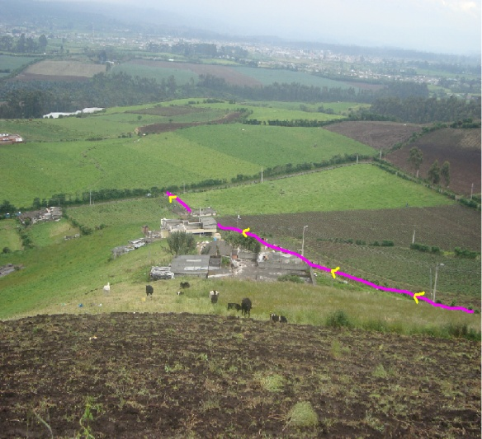
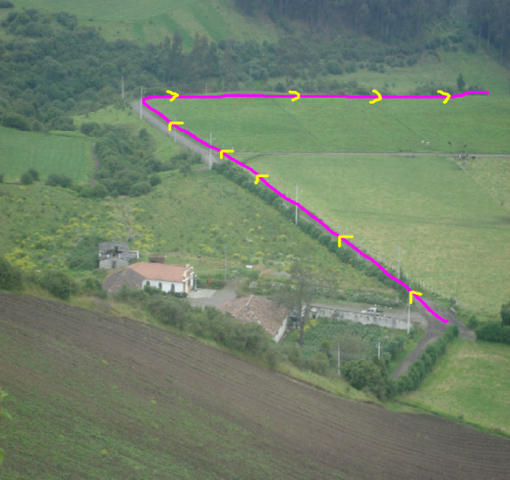
DISTRIBUCIÓN RED DE ALCANTARILLADO
Tramo B
Tramo A
Tramo C
Tramo E
Tramo G
Tramo F

Slide 27
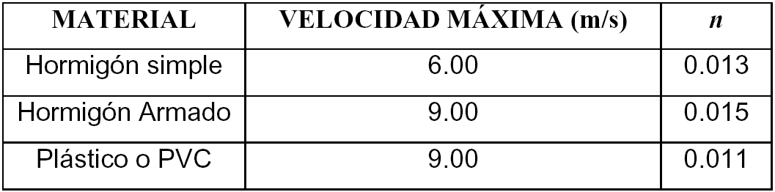
HIDRAULICA DE LAS ALCANTARILLAS
Consideración de Diseño
El diseño de un sistema de alcantarillado por gravedad se realiza considerando que durante su funcionamiento, se debe cumplir la condición de autolimpieza para limitar la sedimentación de arena y otras sustancias sedimentables (heces y otros productos de desecho) en los colectores.
Dimensiones de las Tuberías
El diámetro mínimo en tuberías para los sistemas de alcantarillado combinado será de 250 mm mínimo
El diámetro mínimo en tuberías para los sistemas de alcantarillado sanitario será de 200 mm mínimo
TUBERIAS
Las tuberías del sistema de alcantarillado han sido proyectadas como conductos abiertos con circulación de flujo a gravedad, esto significa que la tubería funcionara parcialmente llena, con el 80% como capacidad máxima a ser utilizada a ser utilizada
Capacidad de las Tuberías
Velocidades en las Tuberías
Velocidades Mínimas
Secciones | Velocidad
Llenas | 0.60 m/s
Parcialmente llena | 0.30 m/s

Slide 28

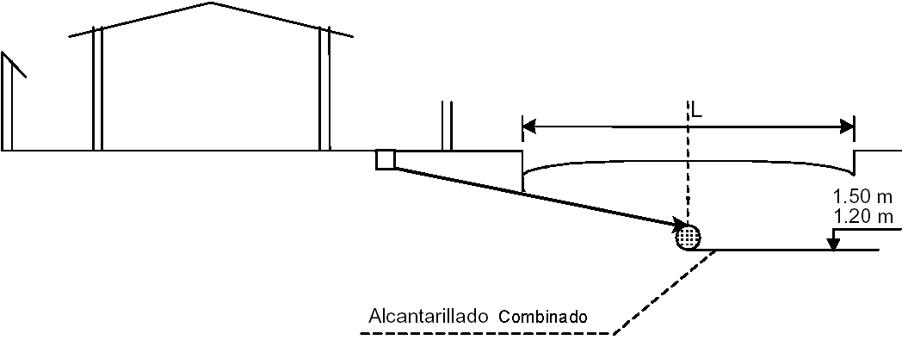
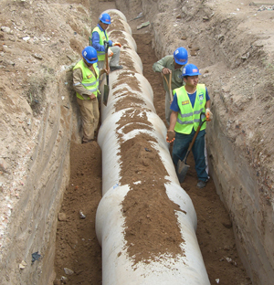
Material de la tubería
Comparando la tubería plástica con la hormigón, los conductos plásticos presentan algunas ventajas técnicas relacionados con una menor rugosidad, mayor impermeabilidad y aptitud para conducir flujos a mayores velocidades, lo cual se traduce en una mayor capacidad hidráulica para un mismo diámetro nominal. Los conductos de hormigón, por su parte, presentan mayores ventajas de resistencia mecánica y por tanto menores requerimientos técnicos para el relleno de zanjas.
Profundidad de la Tubería
La profundidad de la red de alcantarillado está dada por las dimensiones de los conductos mas una altura de seguridad debido al relleno, que para el caso de la EMAAP-Q será 1.20m de profundidad mínima en cualquier clase de conductos.
La profundidad mínima en pozos de salida será 1.50m y en condiciones normales de 2 a 3m, caso contrario se deberá justificar la sobre excavación.
Ubicación de tuberías
Para una localización correcta de los conductos, es conveniente considerar lo siguiente:
Localizar las tuberías en el eje de la calle.
Si el terreno es inclinado, ponerlas junto a la acera del lado más bajo.

Slide 29
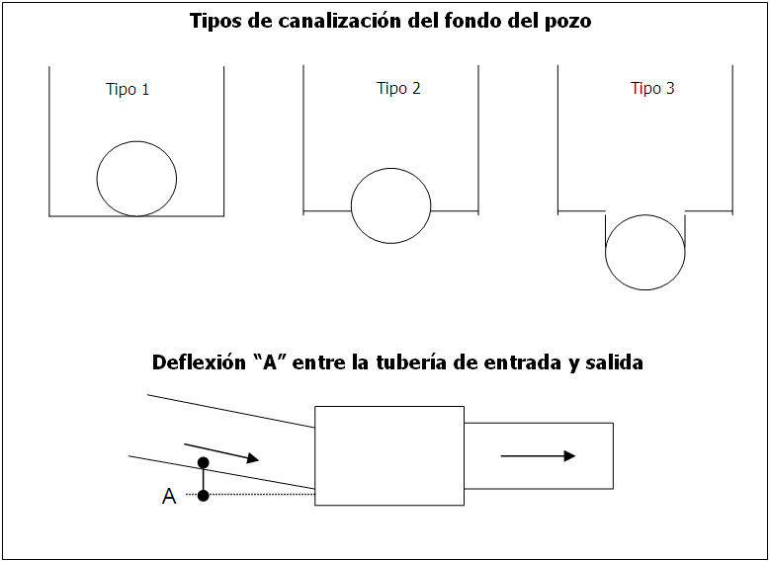

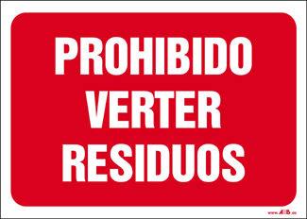
POZOS DE REVISIÓN
UBICACIÓN
SEPARACIÓN MÁXIMA
• En el inicio de todo colector.
• En todos los empalmes de los colectores.
• En los cambios de dirección.
• En los cambios de pendiente.
• En los cambios de diámetro.
• Para tuberías de 150 mm: 80 m.
• Para tuberías de 200 a 250 mm: 100 m.
• Para tuberías de 300 a 600 mm: 150 m.
• Para tuberías de mayores diámetros: 250 m.
OPERACIÓN Y MANTENIMIENTO
La entidad encargada de un sistema de alcantarillado combinado, en este caso de la operatividad, función y manejo del sistema estará a cargo de la Dirección de Agua Potable, Alcantarillado y Comercialización de Mejía – DAPAC-M, Entidad que debe programar los gastos que demande la operación y mantenimiento del sistema, mediante el cobro directo o indirecto del consumo de agua potable.

Slide 30
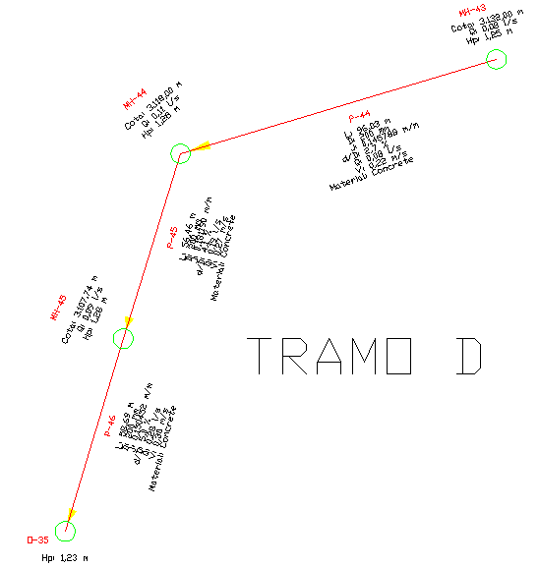
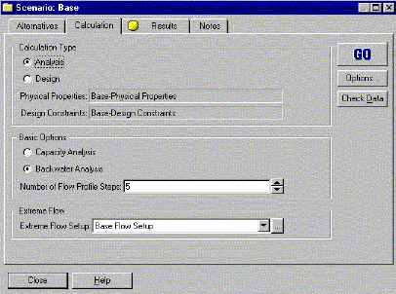
FLOW MASTER
Fllow-Master es un programa fácil de usar que ayuda a ingenieros civiles con el diseño hidráulico y análisis de tuberías
Pulse el botón GO para comenzar el análisis, una vez completado el cálculo, un informe de resultado se despliega
Se debe tomar en cuenta que la luz en la ventana indica se hubo alguna advertencia o problemas. La luz verde indica ninguna advertencia, la luz amarilla indica advertencia, mientras que la luz roja indica problemas.

Slide 31
SINTESIS DEL DISEÑO
ALCANTARILLADO PARA EL BARRIO PANZALEO DE LA PARROQUIA DE MACHACHI
ALCANTARILLADO SANITARIO
ALCANTARILLADO COMBINADO
Diámetro | 250mm
Ancho Zanja | 0,75
Longitud | 4764,30
Altura | 1,25
Diámetro | 250mm | 300mm | 400mm | 500mm
Ancho Zanja | 0,75 | 0,80 | 0,90 | 1,00
Longitud | 3341,54 | 407,65 | 266,82 | 748,29
Altura | 1,3 | 1,45 | 1,55 | 1,65
Nº POZOS | 74,00 | u
Long. Total | 4764,30 | m
Volumen | 4180,11 | m3
Nº POZOS | 74,00 | u
Long. Total | 4764,30 | m
Volumen | 5236,52 | m3
PRECIO TOTAL USD
157.065,18
PRECIO TOTAL USD
220.990,05

Slide 32
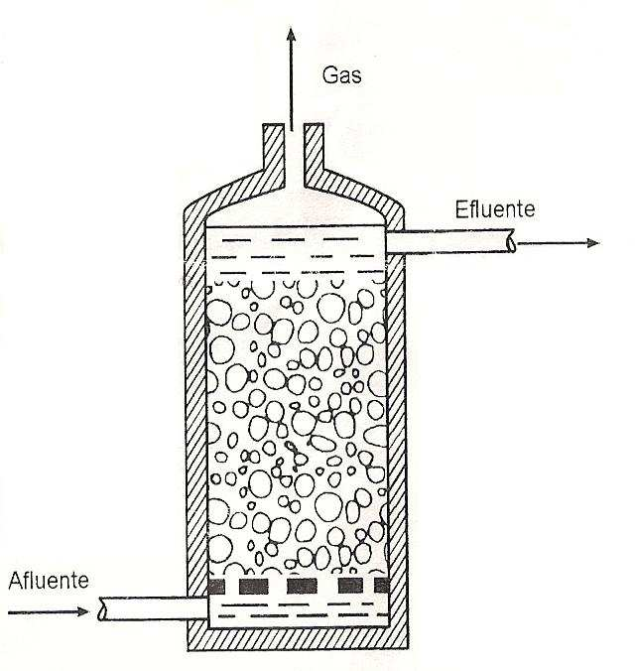
DISENO DE LA PLANTA DE TRATAMIENTO
Copia de fosa 4.xlsx

Slide 33
DISEÑO DE CAMPO DE INFILTRACION
EL CAMPO DE INFILTRACION NO SE PUEDE REALIZAR POR QUE NECESITA UNA AREA DE 12750 M2 = 1.275 ha, LA D.A.P.A DEL MUNICIPIO DEL CANTON MEJIA, DETERMINO UNA AREA PARA EL SISTEMA DE TRATAMINETO DE 200 M2, POR LO MENCIONADO ANTERIORMENTE EL SISTEMA DE CAMPO DE FILTRACION NO SE PUEDE REALIZAR POR EL AREA MUY EXTENSA, ENTONCES SE REALIZARA UN FILTRO ANAEROBICO Y MAS LA FOSA SEPTICA CUMPLEN CON EL AREA ESTABLECIDA POR LA D.A.P.A
DISEÑO

Slide 34
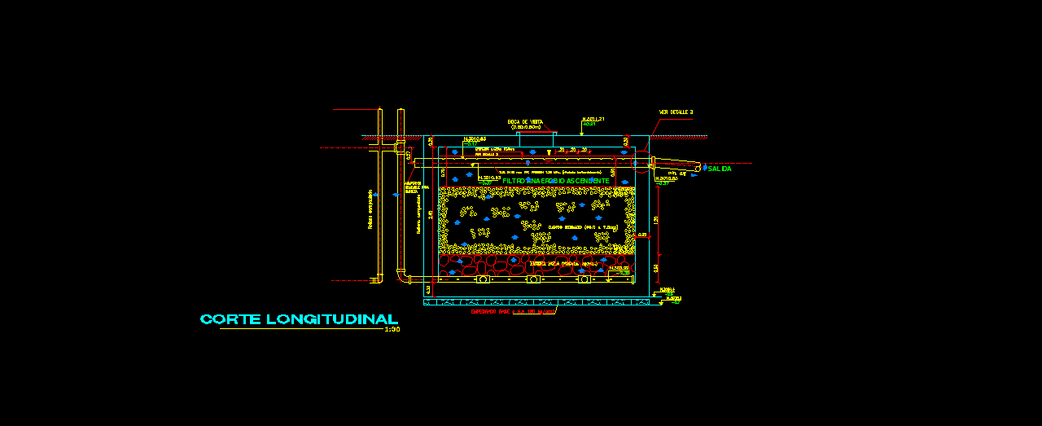
DISEÑO DEL FILTRO ANAEROBICO

Slide 35
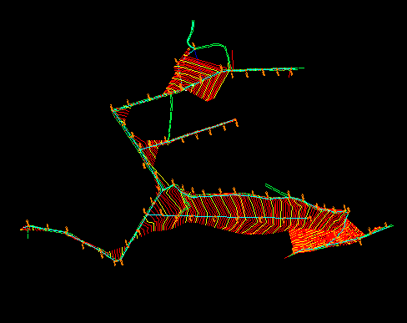
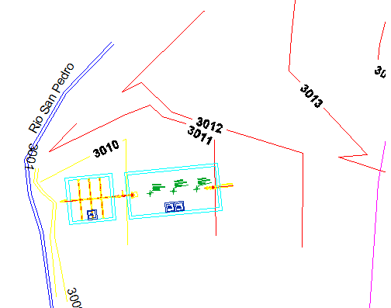
UBICACIÓN DE LA PLANTA DE TRATAMIENTO

Slide 36
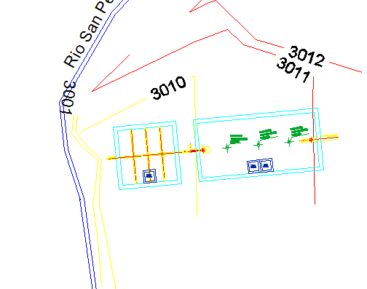
ESQUEMA GRAFICO DE PLANTA DE TRATAMIENTO PARA EL BARRIO PANZALEO
DESCARGA DE AGUAS TRATADAS
RIO SAN PEDRO
FOSA SEPTICA
FILTRO ANAEROBICO

Slide 37

PLANOS

Slide 38
PRESUPUESTO

Slide 39
CRONOGRAMA DE CONSTRUCCION

Slide 40
CONCLUSIONES
Para el proyecto la dotación media futura que se adoptara será de 160 litros/habitante/día. Por ser una zona rural-agrícola.
Se ha tomando en cuenta los Parámetros de Diseño de Alcantarillado de la EMAAP-Q, ya que el barrio en estudio se encuentra cerca del Distrito Metropolitano de Quito.
Para la elección del tipo de sistema de alcantarillado para el barrio Panzaleo, se realizó un análisis de las características físicas, ambientales, naturales, socio – económicas que permitieron tomar decisiones adecuadas en cuanto a la elección del sistema.
Con los estudios del proyecto del Alcantarillado combinado se mejorará las condiciones de vida de los moradores del Barrio Panzaleo, permitiendo una correcta evacuación tanto de aguas servidas, como de aguas de tipo pluvial.
Con el estudio y diseño del alcantarillado sanitario se logra reducir en mucho el costo del proyecto, al optimizar el uso de la tubería, a fin de reducir el diámetro y evitar el uso de colectores más costosos.
La construcción del Alcantarillado Sanitario y sistema de tratamiento beneficiará a la población ya que les permitirá tener un método adecuado de disposición de sus aguas residuales.

Slide 41
RECOMENDACIONES
El presente estudio del Sistema de Alcantarillado para el barrio Panzaleo. Constituye un desarrollo para la comunidad, por lo tanto debería en lo posible ser aplicado.
Dado que el diseño del sistema de alcantarillado combinado propuesto es sobredimensionado para los requerimientos del sector ya que este barrio no cuenta con un diseño vial adecuado para este tipo de alcantarillado ya que las vías son de tipo empedrado, por lo tanto el proyecto no prevee la colocación de sumideros para la recolección de las aguas pluviales ya que estas se infiltran en los campos; por lo tanto se recomienda utilizar el sistema de alcantarillado sanitario por su factibilidad y análisis técnico-económico, ya que así se reducirá considerablemente el presupuesto del proyecto.
En la etapa de construcción se debe tener en cuenta las precauciones del caso, para garantizar la seguridad de los trabajadores como del perfecto desarrollo de la obra en su ejecución.
Evitar la des-actualización del estudio y por tanto, los costos que implicará una nueva realización de éste.
En el momento en que la Municipalidad ejecute el proyecto, tome en consideración lo estipulado en el estudio, así como también que sea aplicado de forma que no pierda vigencia.

Slide 42
MUCHAS GRACIAS POR SU ATENCIÓN
Presentación por
DARWIN D. GUAIGUA G.
EDISON F. YAMBAY G.

